Slide 1

Clase 39. DATA SCIENCE
ALGORITMOS DE CLASIFICACIÓN II
Notes:
Obligatoria siempre

Slide 2


Profundizar en el Aprendizaje Supervisado .
Ver de forma práctica modelos de Clasificación
OBJETIVOS DE LA CLASE
Notes:
Obligatoria siempre. Es lo que queremos alcanzar una vez finalizada la clase. Recordá que se enuncian en principio con el verbo delante (por ejemplo: “Comprender…”, “Analizar…”, “conocer…”, etc).

Slide 3
MAPA DE CONCEPTOS

Slide 4

MAPA DE CONCEPTOS CLASE 39
KNN
APRENDIZAJE SUPERVISADO
RANDOM FOREST
REGRESIÓN LOGÍSTICA
Notes:
Se puede usar para comenzar o finalizar la clase, según sea más conveniente. La información de este slide es de relleno.
Recurso: Mapa de conceptos
Muestra rápidamente los contenidos de la clase y cómo se relacionan. Ayuda a los estudiantes a evitar “perderse” durante la clase, al avanzar en un sentido lineal una diapositiva tras otra. El ejemplo pertenece a la primera clase del curso UX/UI.
Sugerencia: -También se pueden mostrar con un menor énfasis o colores apagados, aquellos contenidos de clases anteriores y que se vinculen con la actual.
-Resaltar con color los temas que se abordan en la clase.

Slide 5




CRONOGRAMA DEL CURSO
Clase 38
Clase 39
Clase 40
Algoritmos de Clasificación I
Algoritmos de Clasificación II
Algoritmos de Clasificación III
TRABAJO EN NOTEBOOKS CON ÁRBOLES DE DECISIÓN
KNN, RANDOM FOREST, REGRESIÓN LOGÍSTICA
SVM, REGRESIÓN E HYPERTURNING
ALGORITMO DE CLASIFICACIÓN
ALGORITMO DE CLASIFICACIÓN
Notes:
Recurso: Cronograma del curso - Se muestra al inicio de cada clase
- Tiene un aspecto similar a un calendario. - Resume rápidamente: título de la clase, número y contenidos que abarca
- Guía rápida tanto para docentes, como para estudiantes. - Para mayor ubicación en el curso, también muestra en un tamaño más pequeño lo sucedido la clase anterior y la siguiente.
-Ubicar en el interior de cada clase aquellas cuestiones destacadas con las cuales se encontrará el alumno y con su respectivo nombre: desafíos, entregables de proyecto, actividades colaborativas o ejemplos en vivo.

Slide 6
Seguiremos trabajando sobre el Aprendizaje Supervisado, pero esta vez, indagaremos sobre otros algoritmos de aplicación.
Pero antes, revisemos…
💭
🤔
Notes:
Primera clase

Slide 7


¡PARA PENSAR!
¿Qué hacía el algoritmo KNN?
¿Para qué sirve?
¡ESCRIBELO EN EL CHAT!
Notes:
“Para pensar”.
¿Como crear encuestas de zoom? Disponible en este video.
El docente generará una encuesta de zoom para que los estudiantes respondan. Esto es una actividad de comprobación.
Sugerimos:
Utilizarlo antes del break para que los estudiantes puedan votar en la encuesta antes de ir al mismo.
Al regresar, mostrar los resultados a los estudiantes.
Si hay buena respuesta de este recurso, se recomienda utilizarlo de forma orgánica en más instancias de la clase.

Slide 8
RECAP: KNN
Notes:
Primera clase

Slide 9
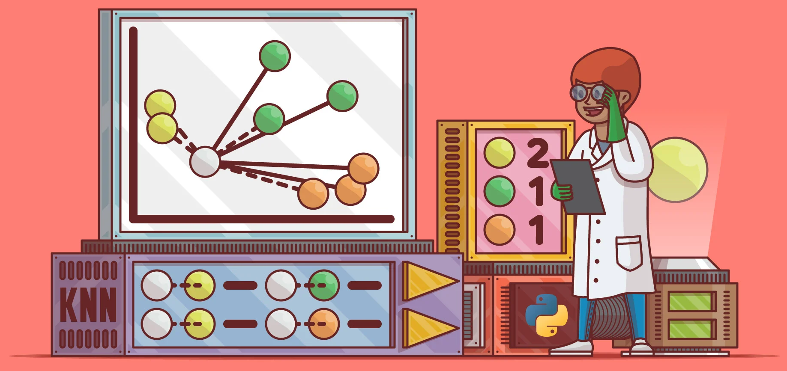
RECAP: KNN (Vecinos Cercanos)
Puede usarse para clasificar nuevas muestras (valores discretos) o para predecir (regresión, valores continuos).
Sirve esencialmente para clasificar valores, buscando los puntos de datos “más similares” (por cercanía).

Slide 10
KNN: K-Nearest-Neighbor (Vecinos Cercanos)
Entonces, supongamos el siguiente escenario:
Tenemos un Dataset con 2 Features, en el cual cada instancia puede pertenecer a una de dos clases: “Rojo” o “Azul”.
Feature 2
Feature 1

Slide 11
¡PARA PENSAR!
Dada una nueva instancia, de la cual no sabemos cuál es su clase, vamos a recurrir a sus vecinos cercanos para clasificarla. ¿La clasificamos como rojo o azul?
¡ESCRIBELO EN EL CHAT!
Notes:
“Para pensar”.
¿Como crear encuestas de zoom? Disponible en este video.
El docente generará una encuesta de zoom para que los estudiantes respondan. Esto es una actividad de comprobación.
Sugerimos:
Utilizarlo antes del break para que los estudiantes puedan votar en la encuesta antes de ir al mismo.
Al regresar, mostrar los resultados a los estudiantes.
Si hay buena respuesta de este recurso, se recomienda utilizarlo de forma orgánica en más instancias de la clase.

Slide 12
KNN: K-Nearest-Neighbor (Vecinos Cercanos)
Si tomamos K=1, solo miraremos al vecino más cercano.
Aclaración: K es el nro de vecinos.
k = 1
?
Feature 2
Azul
Feature 1

Slide 13
KNN: K-Nearest-Neighbor (Vecinos Cercanos)
Si elegimos otro valor de k, por ejemplo k > 1, nuestra clasificación cambiará significativamente.
Por ejemplo, con k = 3 tenemos dos vecinos Rojos y uno Azul.
Por lo tanto en base a este escenario, la clasificación será: Rojo.
k = 3
?
Feature 2
Feature 1

Slide 14
¡PARA PENSAR!
¿Conoces el algoritmo de random forest?
¿Cómo lo explicarías?
¡ESCRIBELO EN EL CHAT!
Notes:
“Para pensar”.
¿Como crear encuestas de zoom? Disponible en este video.
El docente generará una encuesta de zoom para que los estudiantes respondan. Esto es una actividad de comprobación.
Sugerimos:
Utilizarlo antes del break para que los estudiantes puedan votar en la encuesta antes de ir al mismo.
Al regresar, mostrar los resultados a los estudiantes.
Si hay buena respuesta de este recurso, se recomienda utilizarlo de forma orgánica en más instancias de la clase.

Slide 15
RANDOM FOREST
Notes:
Primera clase

Slide 16

BOSQUES ALEATORIOS
Random Forest es un tipo de Ensamble en Machine Learning en donde combinaremos diversos árboles de decisión. Pero entonces, ¿Qué son los métodos de Ensamble en ML?

Slide 17
MÉTODOS DE ENSAMBLE DE MODELOS
También llamados métodos combinados, intentan ayudar a mejorar el rendimiento de los modelos de Machine Learning. Este es un proceso mediante el cual se construyen estratégicamente varios modelos de ML para resolver un problema particular.

Slide 18

Por otro lado, resulta importante mencionar, que Random Forest, al igual que el árbol de decisión, son modelos de aprendizaje supervisado comúnmente utilizados en problemas clasificación (aunque también puede usarse para problemas de regresión).

Slide 19
¿CÓMO SURGE RANDOM FOREST?
Uno de los problemas que aparecía con la creación de un árbol de decisión, es que si le damos la profundidad suficiente, el árbol tiende a “memorizar” las soluciones en vez de generalizar el aprendizaje. Es decir, a padecer de overfitting. La solución para evitar esto es la de crear muchos árboles y que trabajen en conjunto.

Slide 20
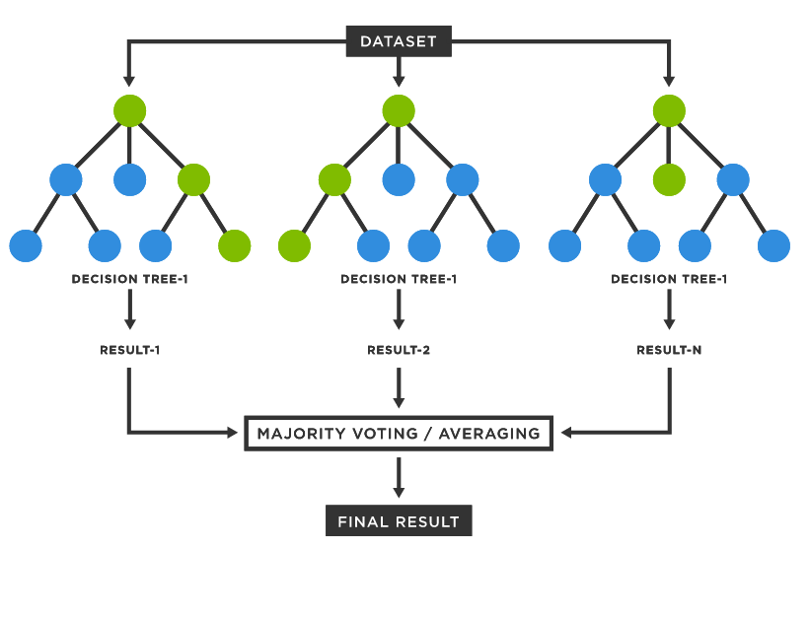
BOSQUES ALEATORIOS

Slide 21
¡PARA PENSAR!
¿Y el algoritmo de Regresión Logística?
¿Cómo funcionaba?
¡ESCRIBELO EN EL CHAT!
Notes:
“Para pensar”.
¿Como crear encuestas de zoom? Disponible en este video.
El docente generará una encuesta de zoom para que los estudiantes respondan. Esto es una actividad de comprobación.
Sugerimos:
Utilizarlo antes del break para que los estudiantes puedan votar en la encuesta antes de ir al mismo.
Al regresar, mostrar los resultados a los estudiantes.
Si hay buena respuesta de este recurso, se recomienda utilizarlo de forma orgánica en más instancias de la clase.

Slide 22
RECAP: REGRESIÓN LOGÍSTICA
Notes:
Primera clase

Slide 23
RECAP: REGRESIÓN LOGÍSTICA
Como vimos anteriormente, se trata de una técnica de aprendizaje automático que proviene del campo de la estadística. A pesar de su nombre, no es un algoritmo, sino que es un método para problemas de clasificación, en los que se obtienen un valor binario entre 0 y 1.

Slide 24
Regresión Logística en Acción
Un problema de clasificación es identificar si una operación dada es fraudulenta o no, asociándole una etiqueta “fraude” a unos registros y “no fraude” a otros. 👌
Entonces, la Regresión Logística describe y estima la relación entre una variable binaria dependiente y las variables independientes.

Slide 25
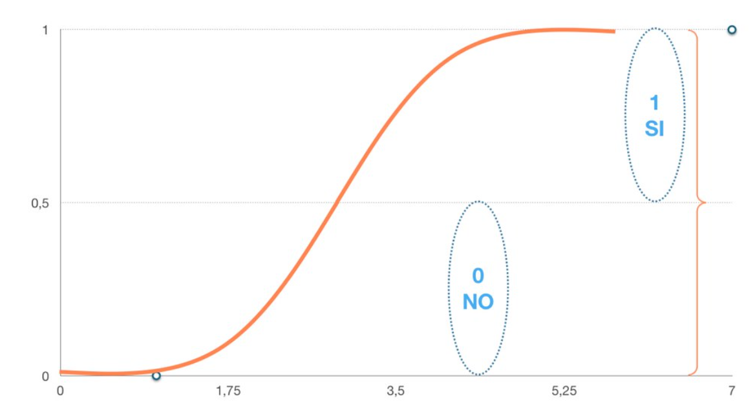
Regresión Logística en Diagnósticos
Si la curva va a infinito positivo la predicción se convertirá en 1, y si la curva pasa el infinito negativo, la predicción se convertirá en 0.
Si la salida de la función Sigmoide es mayor que 0.5, podemos clasificar el resultado como 1 o SI, y si es menor que 0.5 podemos clasificarlo como 0 o NO.

Slide 26
Regresión Logística en Diagnóstico
Por su parte si el resultado es 0.75, podemos decir en términos de probabilidad como, hay un 75% de probabilidades de que nuestro producto, por ejemplo en este caso, tenga éxito en el mercado.

Slide 27
☕
BREAK
¡5/10 MINUTOS Y VOLVEMOS!
Notes:
Obligatoria siempre. A la hora del Break, entre 5 y 10 minutos. Considerar ubicar este espacio en un momento adecuado de la clase. Al volver, mostrar los resultados de la pregunta del anterior slide y generar un breve intercambio.

Slide 28
EJEMPLO EN VIVO
Utilizaremos la carpeta de Notebooks con los archivos CoderHouse.ipynb para practicar KNN, Random Forest y Regresión Lógica.
Notes:
“Ejemplo en vivo”
El docente realizará una tarea compartiendo la pantalla en vivo. Se centrará en los pasos y los aspectos a tener en cuenta.

Slide 29
3
ALGORITMO DE CLASIFICACIÓN
Sobre el dataset del proyecto final, realizar la creación e implementación de al menos uno de los algoritmos de clasificación vistos en la sesión de hoy (KNN, Random Forest, Regresión Logística).

Slide 30
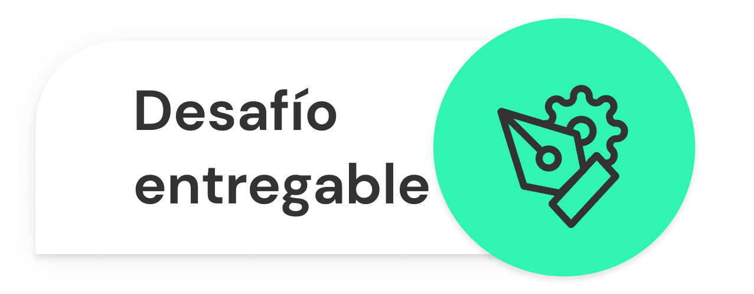
ALGORITMO DE CLASIFICACIÓN
Formato: Formato: Notebook desarrollado en Python con extensión .ipynb.
>> Consigna: Implementar al menos uno de los algoritmos de clasificación vistos en la sesión de hoy con el dataset propuesto para el proyecto final del curso. >> Recomendaciones: Basarse en los entregables anteriores para la resolución de la presente actividad. Realizar una comparación de los modelos obtenidos y su performance. Sería de mucha utilidad aplicar más de un método de clasificación.

Slide 31


¿PREGUNTAS?

Slide 32
¡MUCHAS GRACIAS!
Resumen de lo visto en clase hoy:
-Aprendizaje Supervisado.
- KNN, Random Forest, Regresión Logística.
Notes:
Obligatoria siempre. En caso de cerrar con el “mapa de conceptos” se puede dejar solo “muchas gracias”. Completar el resumen con palabras claves de lo visto.

Slide 33

OPINA Y VALORA ESTA CLASE

Slide 34
#DEMOCRATIZANDOLAEDUCACIÓN

